Slide 1
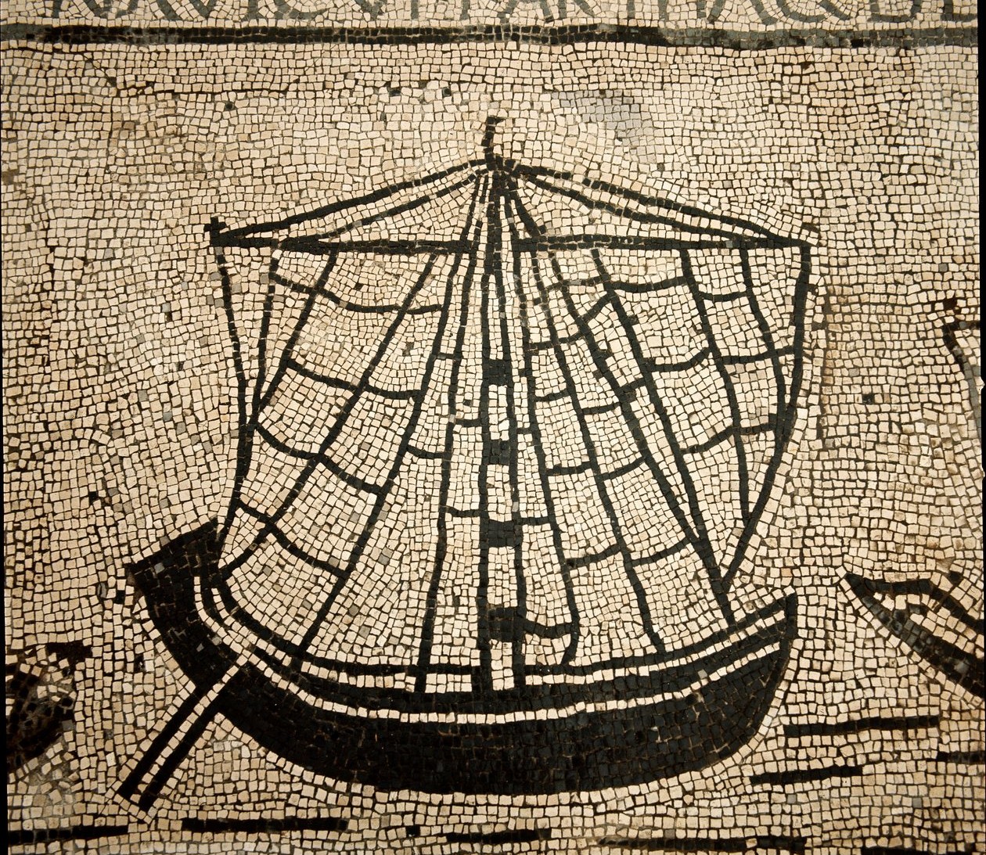
Sacral and magical approach to the perils of the sea in Roman times
Anna Tarwacka

Slide 2
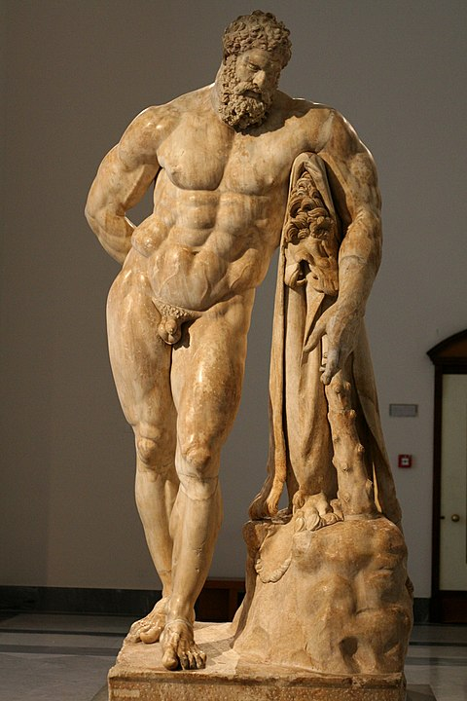
Macrob., Sat. 3,6,11: Marcus, inquit, Octavius Herrenus, prima adolescentia tibicen, postquam arti suae diffisus est, instituit mercaturam, et bene re gesta decimam Herculi profanavit. Postea, cum navigans hoc idem ageret, a praedonibus circumventus fortissime repugnavit et victor recessit. Hunc in somnis Hercules docuit sua opera servatum. Cui Octavius impetrato a magistratibus loco aedem sacravit et signum, Victoremque incisis litteris appellavit.

Slide 3
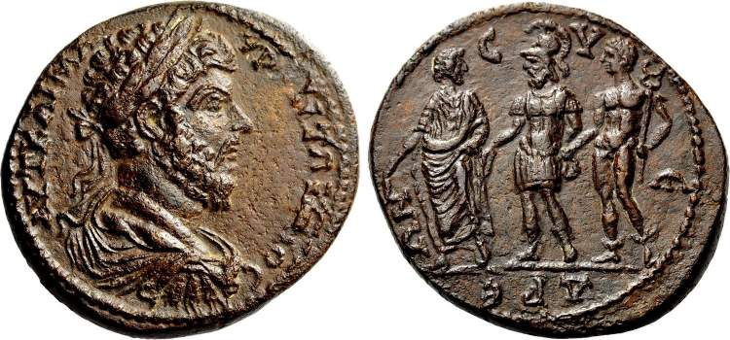
Inscritpion from Syedra

Slide 4
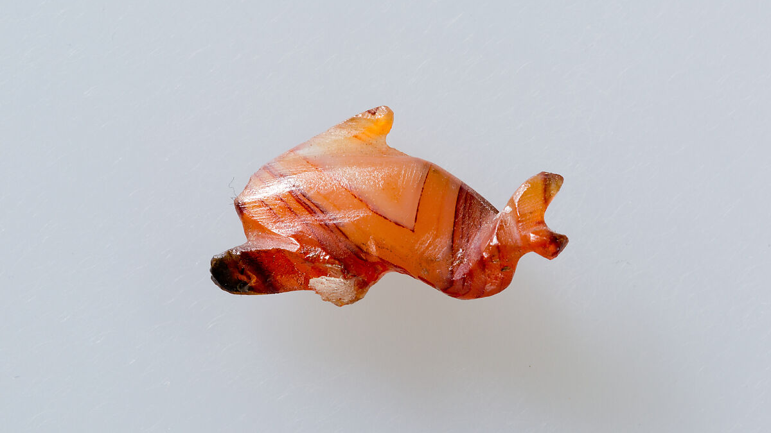
Amulets

Slide 5
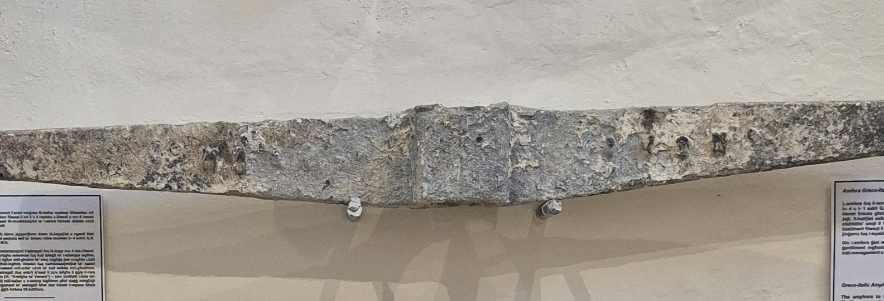
Astragals and other symbols on anchor stocks

Slide 6
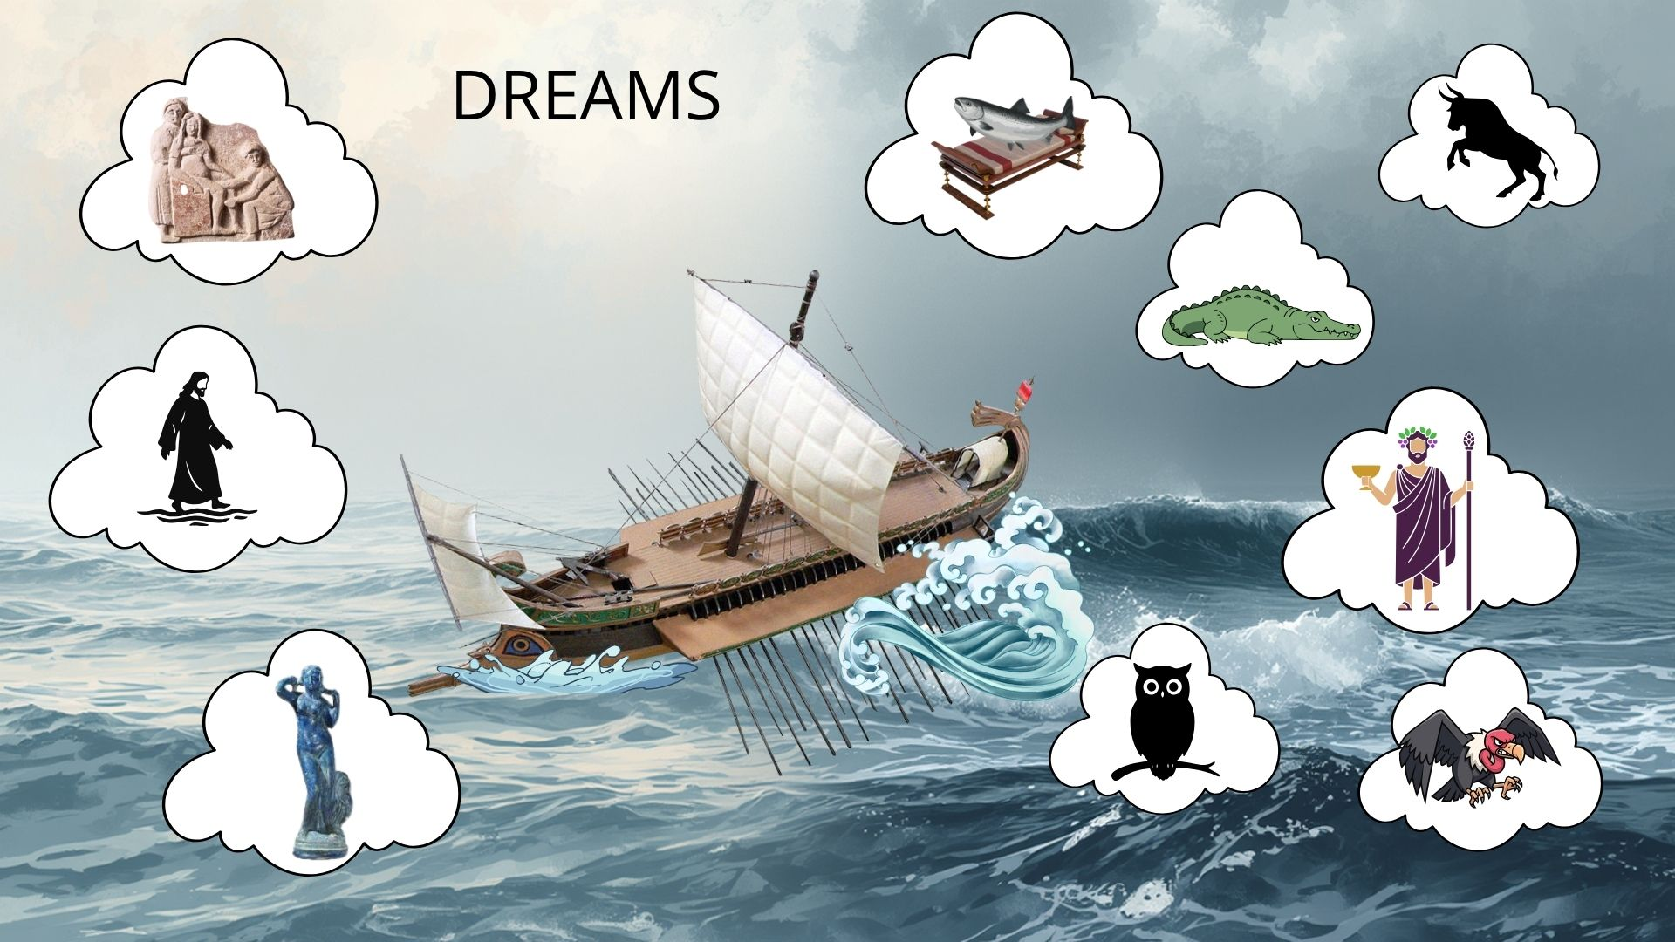

Slide 7
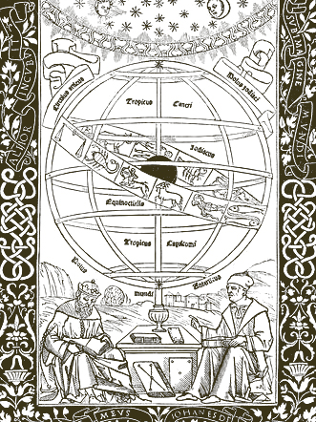
Prophecies

Slide 8
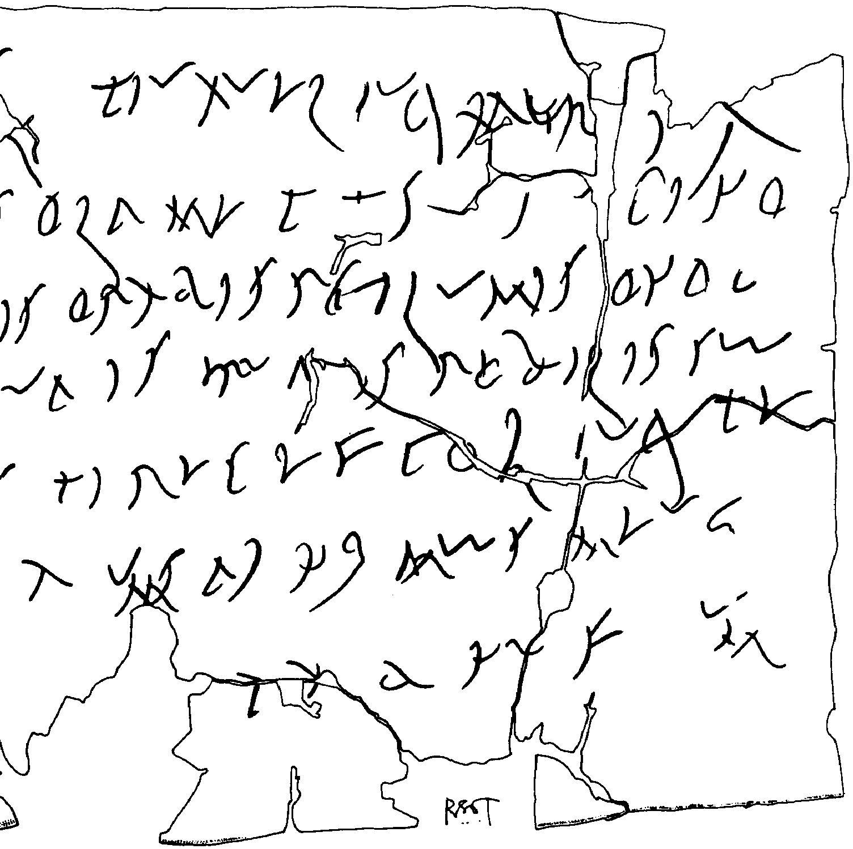
Defixiones
Tab. Sulis. 44 in fine: dono si ṃuḷ[ie]r si/ ba(ro) si servus si lib-/er si puẹr si puel-/la euṃ latr[on-]/em qui ṛem ip̣sa-/m iṇvolavị[t] d-/euṣ [i]nvenia[t].

